Slide 1
图流的聚类

Slide 2
摘要
这篇论文主要解决的是大量的图流的聚类的问题。图的复杂的结构使得图的聚类变得很困难。许多在多维数据上的聚类方法也很难扩展到图的聚类中来。最近，一些方法提出来用于聚类图的静态的数据，但是这些方法也不适用于图流。这些方法在大量图的聚类过程中，效率也不高，因为要同时追踪不同的边。这就导致了在聚类过程中存储和计算的挑战。
为了解决这些问题，本文提出了从图流中构造基于哈希压缩的微簇（hash-compressed micro-clusters）的方法。
这些压缩的微簇通过将边通过基于哈希的压缩的方法放到一个更小的空间中。

Slide 3
引言
我们研究的场景是图被定义在大量空间的不同结点上。这些图在磁盘上一次是不能全部可用的，而是以以一种流的形式不停地被接收。结点通常是不同的标识符，例如URL地址、IP地址。
这些图形都具有稀疏性：每一个图通常是一般的大小，但是在聚集的数据中，不同的边的数目却很大。大多数聚类算法需要追踪边和结点的行为。既然边的数量可能是节点数量的平方倍，在存储所有到来的图的有关边的存储信息的时候，将会变得很困难。
这篇论文提出了第一个关于图流的聚类的算法。通过使用一个大量的图以数据流的形式不停地被接收的模型。我们假定结点的域的大小很大。

Slide 4
引言
为什么图流的聚类很困难？
1、数据流的一次通过的限制。（one-pass constraint）
2、可能的边的数量随着结点的数量平方倍地增长。
3、流中的一个的图可能呈现稀疏性。流中的每一个图可能只包含边的一个很小的子集。这存在代表性的问题。

Slide 5
引言
Sketch-based micro-clusters（基于sketch的微簇）
思想：结合基于sketch的压缩和微簇的摘要（summarization）。
这个方法帮助减小基本微簇（underlying micro-cluster）的大小，便于存储和使用。

Slide 6
图流聚类的框架-GMirco框架
将图聚类成k个簇C1…Ck，从图流中到来的每一个图被动态地分配到一个簇中。
首先提出一种不经过压缩的微簇的代表，和为了保持代表性所带来的存储和计算的挑战。然后讨论使用基于sketch的技术来解决这些存储和计算的困难。

Slide 7
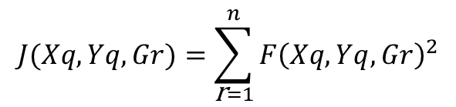
图流聚类的框架-GMirco框架
基于图的微簇(graph-based micro-clusters)
微簇GCF被定义为集合set(L(C),GCF2(C),GCF1(C),n(C),T(C))
每一项的定义：
L(C)：微簇C中边的集合
GCF2(C)：L(C)中的边的二阶矩向量。如果（Xq,Yq）∈L(C)，相应的边的二阶矩被定义为
， 。如果边不在图Gr中，相应的频度设置为0。
GCF1(C)：L(C)中边的一阶矩向量。
n(C):微簇C中图的数量。 T(C):最后一个图被添加到微簇C的时间戳。
$$J(Xq,Yq,Gr)=\sum_{\text{r}=1}^{n}{F{\left(Xq,Yq,Gr\right)}^{2}}$$

Slide 8
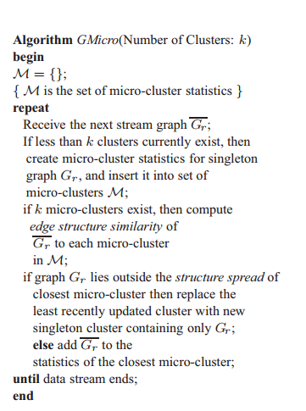
图流聚类的框架-GMirco框架
微簇聚类算法的过程：
算法以微簇的个数k做为输入。
算法开始于一个空的微簇集合。当数据流中的新的图到达的
时候，将这个数据做为一个单独的微簇，直到形成k个微簇
为止。当下一个图Gr到达的时候，计算这个图和每一个微簇
的边的结构相似性。
如果图Gr在它最近的微簇的结构的扩展的外面就将这个图Gr
做为一个新的只有这一个图的微簇，然后将最久未被更新的
微簇删除（删除的并不一定是距离图Gr最近的这一个微簇），
否则就将这个图Gr加入到最近的微簇的统计资料中（statics）。
直到图流终止。
最久未被更新

Slide 9


计算边的结构的相似性和扩展
为了计算微簇和中心的相似性，在两个图之间直接定义一个距离（相似性）函数。（一个微簇可以被认为是一个假想的图）
符号说明：
：微簇中所有节点的中心图。
Gt：下一个将被接收的图
微簇C：包括图G1…Gn
n(C)：微簇中图的数量
F(Xi,Yi,Gt)、 F(Xi,Yi,H(C))：表示相应的频度。
值越低，相似性越高
对应关系？用Gt中的哪一个边的频度
减去微簇中对应的频度的均值

Slide 10

计算边的结构的相似性和扩展
第二种计算相似性的函数：点积(dot product)
符号说明：
F(Xi,Yi,Gt):Gt图中对应边(Xi,Yi)的频度
F(Xi,Yi,H(C)):微簇C中所有(Xi,Yi)对应的频度之和
n(C):微簇C中图的数量
值越高，相似性越大

Slide 11
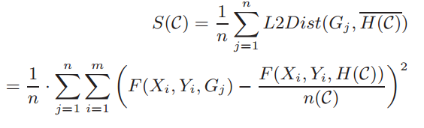
计算边的结构的相似性和扩展
定义对于给定簇的结构的扩展：均方半径的函数
均方半径：
扩展一般定义为：t*S(C),在这里t取3。
边的结构的相似性和扩展都能够通过微簇的统计资料(statics)计算出来。

Slide 12
微簇聚类算法详细分析：
计算刚到达的图和每一个微簇的边的相似性，如果采用第一种相似性函数来计算相似性，就取计算出来的相似性最大（函数值最小）的那一个微簇，然后计算这个微簇的结构的扩展。如果刚才算出的相似性的值（函数值）比这个微簇的结构的扩展的值大，就将这个图作为一个新的微簇，并且删除最久未被更新的微簇；否则，就将这个图加入到离它最近的微簇中。

Slide 13
基于Sketch的微簇的压缩
为什么要用这种办法来对微簇进行压缩？
主要是为了满足存储和计算的要求。随着流中新的图不断地被簇所接收，簇中边的数量显著地增加。随着微簇的大小的增加，计算距离函数所需要的时间也变大。由于域的大小是非常大的，不同的边的数量太大了，以至于簇的统计资料(cluster statics)不能被显示地保存。

Slide 14

基于Sketch的微簇的压缩
压缩的微簇定义：
微簇GCF(C)被定义为集合: set(GSketch(C),R(C),n(C),T(C))
每一项的分别定义：
Gsketch(C)（一种数据结构）：包含一个sketch表，这个表中包含微簇中所有以频度为权重的图。实际的微簇的更新过程：对于每一个将要被接收的图的边(Xi,Yi)，计算串联的字符串 并且通过w哈希函数将这个字符串散列到sketch表中。
：微簇中所有的边的频度平方的和
n(C)：微簇C中图的数量
T(C)：最后一个图被加入到微簇中的时间戳
$$X\text{i}⊕Yi$$

Slide 15
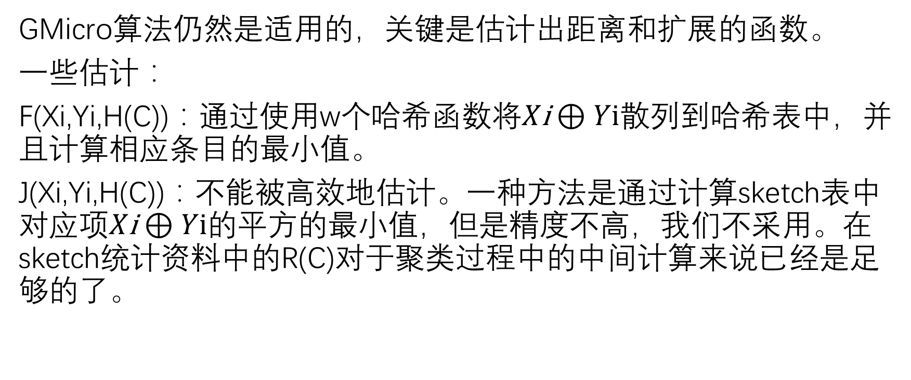
基于Sketch的微簇的压缩
GMicro算法仍然是适用的，关键是估计出距离和扩展的函数。
一些估计：
F(Xi,Yi,H(C))：通过使用w个哈希函数将$X\text{i}⊕Yi$散列到哈希表中，并且计算相应条目的最小值。
J(Xi,Yi,H(C))：不能被高效地估计。一种方法是通过计算sketch表中对应项$X\text{i}⊕Yi$的平方的最小值，但是精度不高，我们不采用。在sketch统计资料中的R(C)对于聚类过程中的中间计算来说已经是足够的了。

Slide 16
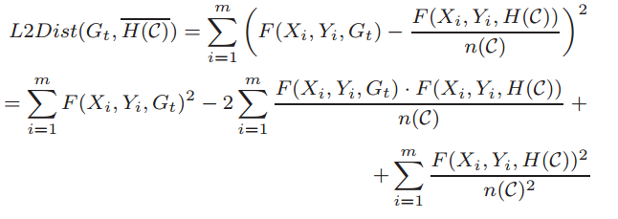
基于Sketch的微簇的压缩
距离的估计：
展开式的三项都是点积的形式。
第一项：可以通过Gt的统计资料直接计算出来。
第二项：F(X,Yi,Gt)可以直接计算出来，F(Xi,Yi,H(C))可以通过skecth表Gsketch(C)直接计算。我们将下一个达到的图中的所有的
边进行两两相乘并将各项求和，我们用这个和来估计表达式的第二项。
第三项：可以通过将两个Gsketch(C)的拷贝进行点积来计算。

Slide 17
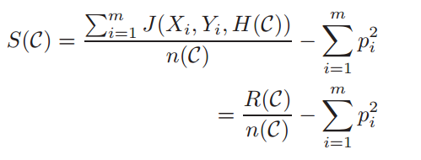
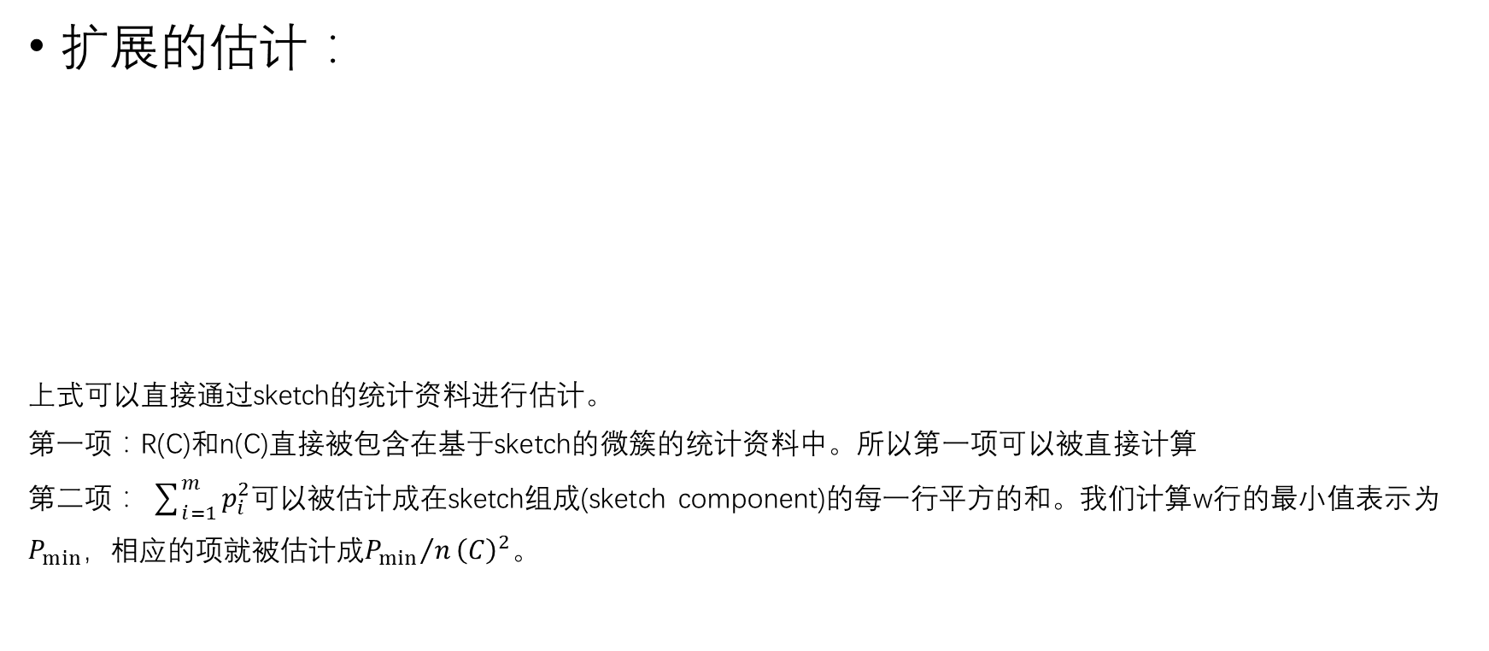
基于Sketch的微簇的压缩
扩展的估计：
上式可以直接通过sketch的统计资料进行估计。
第一项：R(C)和n(C)直接被包含在基于sketch的微簇的统计资料中。所以第一项可以被直接计算
第二项： $\sum_{i=1}^{m}{p_{i}^{2}}$可以被估计成在sketch组成(sketch component)的每一行平方的和。我们计算w行的最小值表示为
$P_{min}$，相应的项就被估计成${P_{min}}/n{\left(C\right)}^{2}$。

Slide 18
基于Sketch的微簇的压缩
总结：随着图流中的图源源不断地被微簇所接收，微簇的大小将会变得非常大，以至于关于微簇的统计资料不能够在硬盘上全部存储，之前提出的GMicro算法也就不能使用。所以为了能够在这种情况下继续使用GMicro算法，就提出了一种基于sketch的压缩的方法，来对微簇的统计资料进行压缩存储，减小统计资料所需要的存储空间，但是采用这种压缩方法，会对聚类算法中距离函数和扩展函数的计算产生影响，所以需要根据被压缩的统计资料在一定的精度内估算出这两个函数，从而利用之前提出的GMicro算法来完成图流的聚类。

Slide 19
On Graph Stream Clustering with Side Informaion 基于辅助信息的图流的聚类
Yuchen Zhao∗ Philip S. Yu† 2013

Slide 20
要解决的问题
这篇论文主要还是解决图流聚类的问题，作者在上一篇论文（On Clustering Graph Streams）的基础上引入了基于side information的方法，进一步优化了图流聚类的结果。

Slide 21
论文的结构
1、作者首先定义了一个距离测量的方法，同时考虑了聚类过程中的链接结构以及辅助信息。
2、然后，作者提出了一个新的框架DMO，能够在图流的接收过程中，动态地调整链接结构以及辅助信息的权重值，使得计算得到的距离，是最优的。
3、引入一个统计资料SGS(C)，始终占用固定大小的存储空间。在聚类的过程中，一切计算所需要的信息都能够从这里获得。

Slide 22
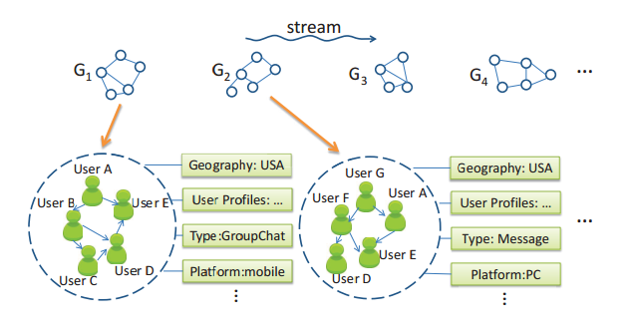
什么是辅助信息（side information）？
比如左图的这样一个图表示
一个社交网络，一个社交网
络中的用户可能拥有一些共
同的属性，包括地理位置，
用户的配置文件，聊天的方
式以及平台等。这些信息就
是辅助信息。

Slide 23
两个主要的挑战
1、图和辅助信息的存储需要大量的空间，很难存储来内存中，如果把数据存储在硬盘等外设中，这样将不能够高效地处理流中的大量的数据
2、有些类型的辅助信息是没有意义的，不能去定型地测量每一个辅助信息的重要性。比如论文发表的年份对于论文的聚类的来说，就是没有意义的。

Slide 24
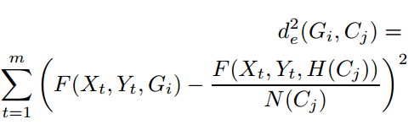
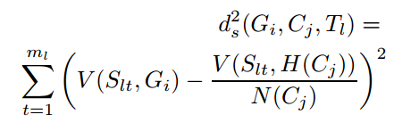
E-S Distance
结合了链接结构和辅助信息去定义一个图和簇之间的距离：
基于链接结构的距离的测量
基于第L种辅助信息的距离的测量

Slide 25
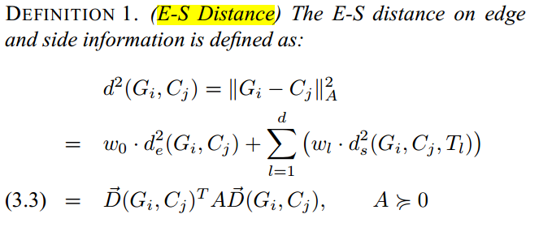
E-S Distance
矩阵A是一个对角矩阵，用来给链接结构以及每一种辅助信息分配权重

Slide 26
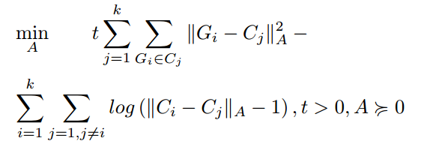
Dynamic Multi-distance Optimization(DMO)
DMO是用来在图流的不断接受的过程中，动态地调整矩阵A中每一项的权值，从而使得最终得到的距离测量结果是最优的。

Slide 27
DMO框架
上式可以通过梯度下降算法来计算：
A矩阵初始化为单位矩阵，每当有γ个图被接收的时候，相当于梯度下降算法中的步长，一个梯度下降的搜索就被应用到上式中，基于新接收的图以及辅助信息就能够动态地优化权重，从而使得簇内(intra-cluster)的距离是最小的，簇间(inter-cluster)的距离是最大的。

Slide 28
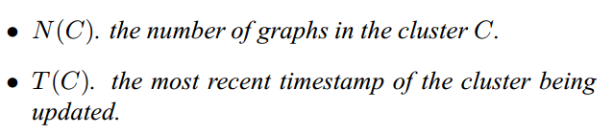
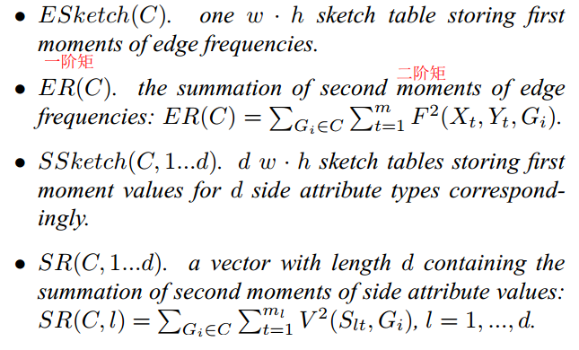
基于Sketch的聚类框架-SGS(C)
SGS(C)={ESketch(C), ER(C), SSketch(C, 1...d),SR(C, 1...d), N(C), T (C)}

Slide 29
Sketch方法的实现过程：
在每一个sketch表中，保存一个二维的数组，数组有w行，h列。另外，一共有w个不同的哈希函数，每一个哈希函数对应于数组中的某一行。当一个数据点di到达的时候，每一个哈希函数fj被利用起来，将它映射为一个哈希值vj，（0<=vj<=h-1）。对于第j个哈希函数，数据点di的频度被添加到第vj列，第j行中。因此，每一次每行中只有一个单元的内容被更新，当一个数据点di到达的时候，有w个（sketch表的行数）单元的内容在sketch表中被添加。

Slide 30
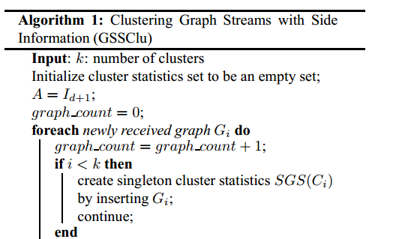
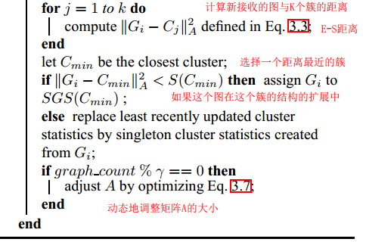
Algorithm with side information(GSSClu)

Slide 31
Algorithm with side information(GSSClu)
对于每一个新到达的图Gi，我们计算边和辅助信息的E-S距离在图Gi和k个簇之间，假定我们找到一个簇Cmin，这个簇是离Gi最近的簇。我们必须还要去计算Cmin的结构的扩展，因为Gi不一定属于Cmin，它可能是一个异常值或者代表一个新的簇。如果图Gi在Cmin结构的扩展里面，就将Gi添加到Cmin中，同时更新簇Cmin的统计资料。否则的话，这个图Gi就做为一个异常值或者一个新的簇。然后，我们清除一个最久没有被更新的簇，然后创建一个只有这个图Gi的簇，同时创建新的这个簇的统计资料。
同时，每当我们接收到γ个图的时候，我们动态地更新矩阵A（每一项的权重），基于新得到的信息。

